Slide 1
Lenin (1870-1924)
Breve profilo biografico
Prof. Marco Apolloni

Slide 2
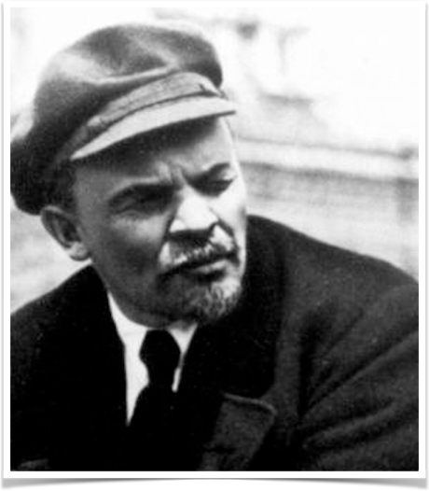
Lenin
Lenin nasce a Simbirsk, cittadina del medio Volga, nel 1870. Studioso sin da piccolo, la vita di Vladimir Il'ič Ul'janov subisce la svolta alla morte del fratello maggiore Aleksandr. Tale perdita intensifica il suo odio verso i Romanov.
Legge molto e viaggia molto (in Europa). La sua concezione socialista si forma più nei centri di cultura (biblioteche, librerie, caffè) che nelle fabbriche e nelle campagne.

Slide 3
Gli eventi più decisivi per la sua madrepatria, la rivoluzione fallita del 1905, e lo scoppio della prima guerra mondiale, lo colgono all'estero, in Svizzera.
Da qui partirà in treno per la sua terra natale; partenza favorita dalle autorità tedesche, che vedevano in lui l'agitatore perfetto che avrebbe fatto implodere dall'interno il già agonizzante impero zarista. Eventualità, questa, che puntualmente si verificherà.

Slide 4
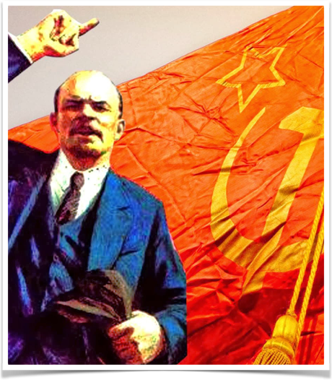
Tesi di aprile
Celebri diverranno le sue Tesi di aprile, scritte durante il viaggio in treno che lo riportò a casa (giungerà a San Pietroburgo il 4 aprile del '17). Tesi, queste, che impressero la sterzata rivoluzionaria che culminerà poi nella rivoluzione d'ottobre, le idee fondamentali: terra ai contadini e potere ai soviet.

Slide 5
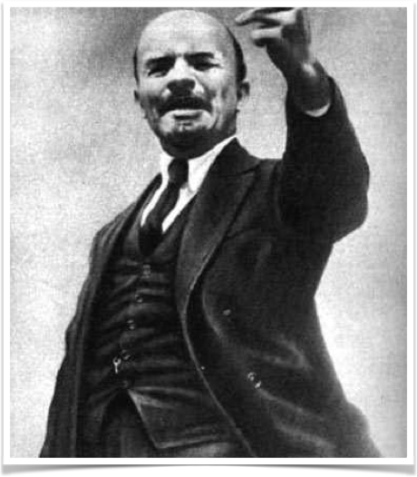
Lenin, l'inflessibile
Due sono le cordate del partito comunista russo: menscevichi, minoritari e riformisti, da un lato; bolscevichi, maggioritari e rivoluzionari, dall'altro. Lenin capeggiava la seconda schiera. Con l'affermazione dei bolscevichi, quindi, si affermerà prepotentemente anche la figura di Lenin. Il suo tratto distintivo: l'inflessibilità.

Slide 6
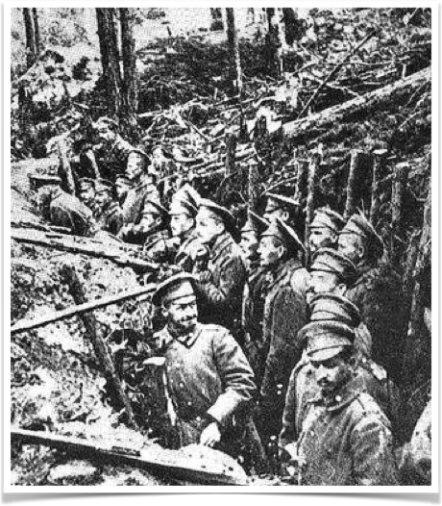
Pace di Brest-Litovsk
Lenin e i suoi si trovano a dover fronteggiare una situazione interna alquanto critica, come: la firma del trattato di Brest-Litovsk (3 marzo 1918) che sancirà l'uscita della Russia dal conflitto, prima; e la prosecuzione della guerra civile per affermare in toto la Rivoluzione d'ottobre, osteggiata in patria e anche all'estero, dopo.

Slide 7
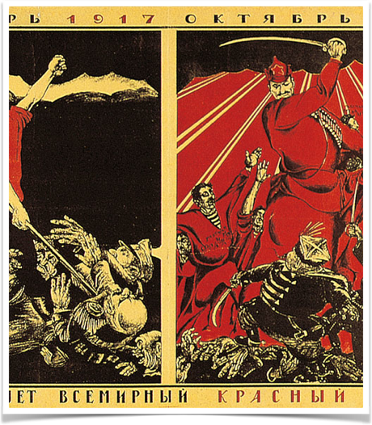
Guerra civile
L'Armata Bianca dei nemici della rivoluzione venne foraggiata da potenze straniere, Francia e Inghilterra, che temevano come la peste il contagio rivoluzionario. Alla fine, però, l'Armata Rossa prevalse in quell'estenuante guerra civile e la rivoluzione fu così salva.

Slide 8
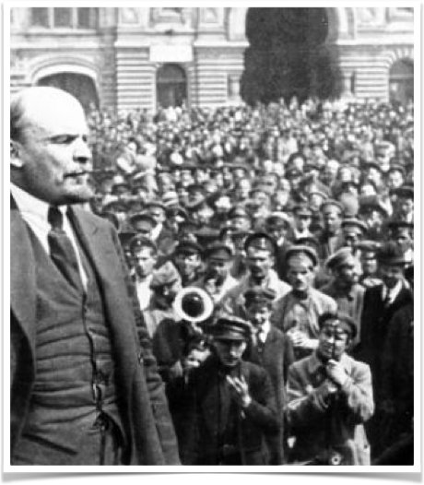
Internazionale comunista
Per proteggere le conquiste rivoluzionarie, Lenin caldeggerà la creazione dell'Internazionale comunista (Comintern), che darà sostegno e promuoverà la diffusione di partiti comunisti fuori dalla Russia; partiti, questi, che si richiameranno idealmente alla patria della Rivoluzione. L'Internazionale comunista, nota anche come Terza internazionale, sarà attiva dal 1919 al 1943 (https://youtu.be/cA-ghiRjMOU).

Slide 9
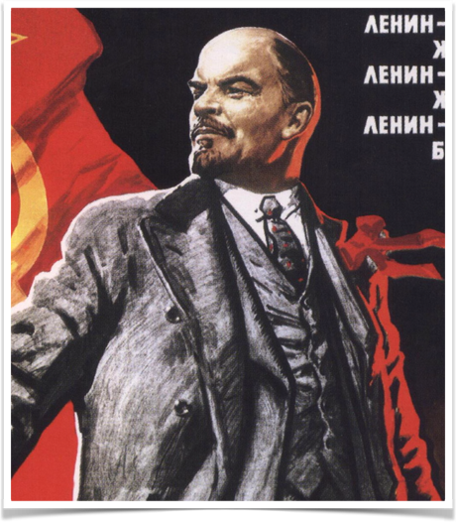
Nep
La dura situazione economica frutto di una politica centralizzante di nazionalizzazione delle industrie, anche detta "comunismo di guerra" (1918), viene affievolita grazie al grande intuito politico di Lenin, che istituirà nel 1921 la Nuova politica economica (Nep). Questa aprirà parzialmente a una liberalizzazione delle industrie.
Lenin morirà nel 1924, non senza aver prima messo in guardia dal suo successore ritenuto potenzialmente pericoloso: Stalin.

